Slide 1
Mission 4
Diaporama et Charte informatique

Slide 2

Diaporama

Slide 3


Slide 4
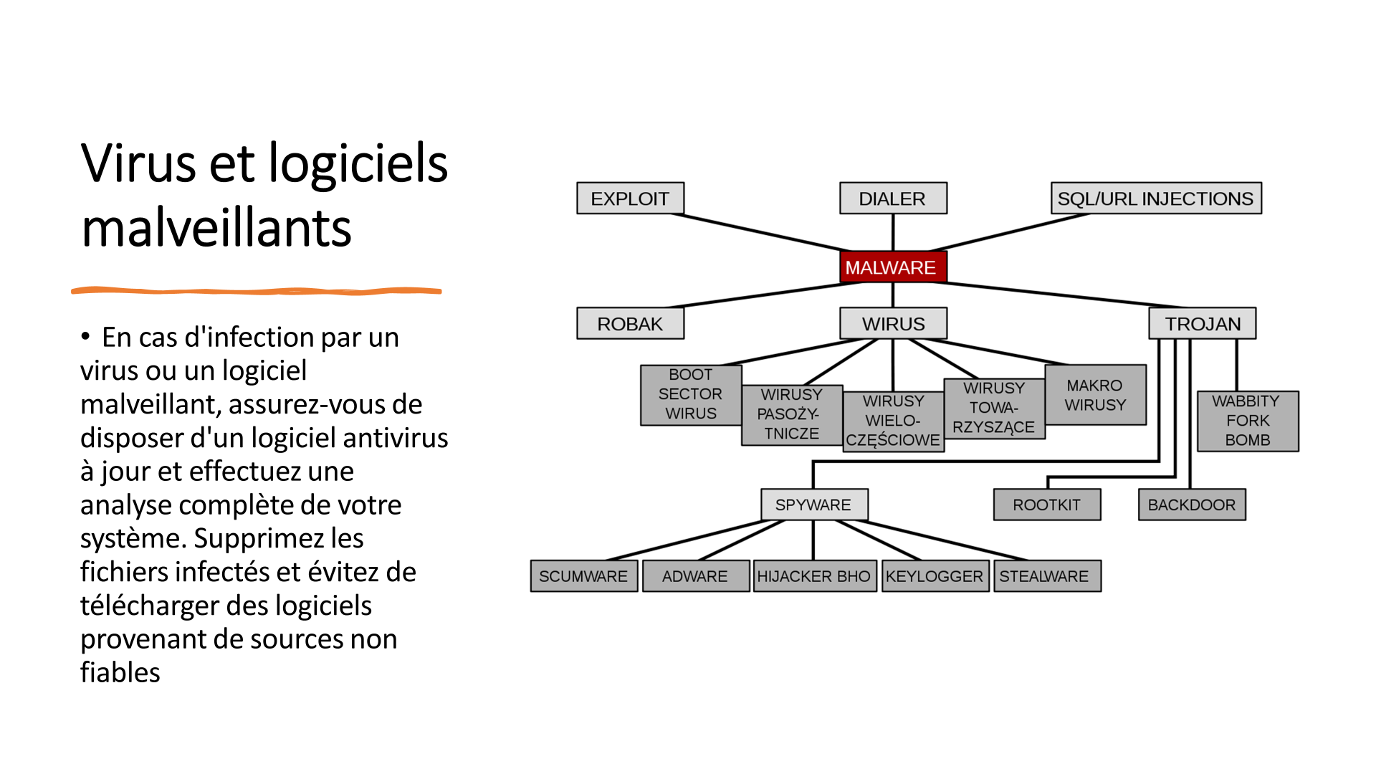

Slide 5

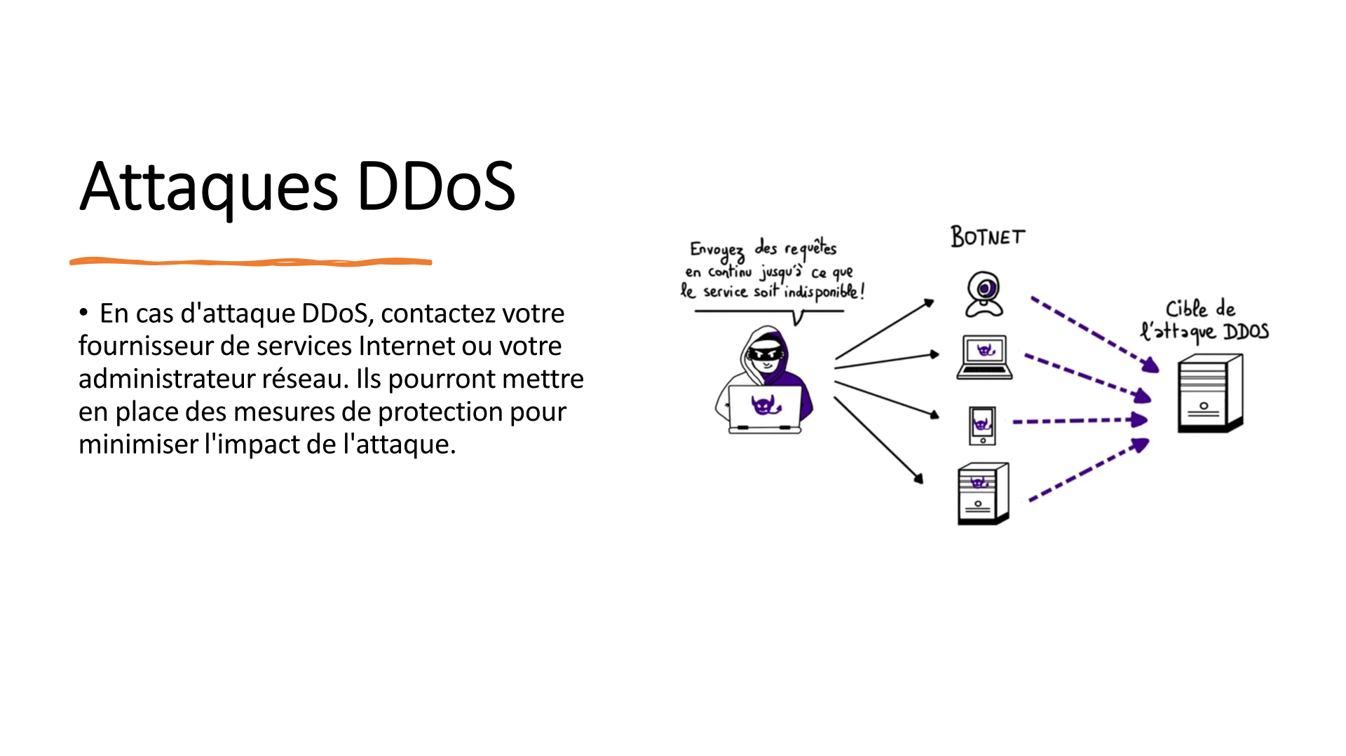

Slide 6
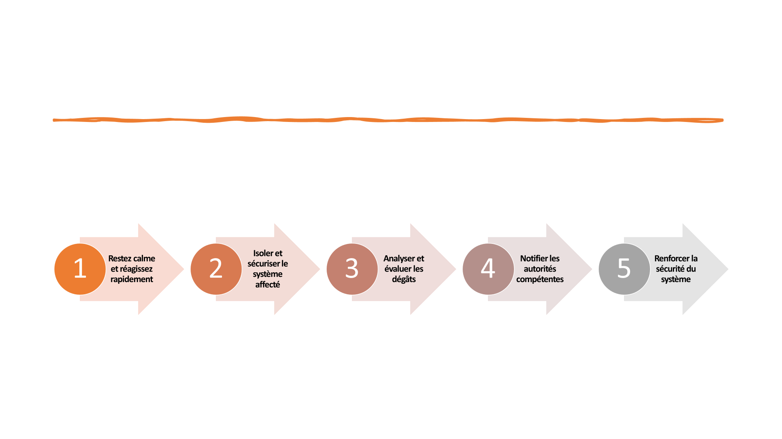

Slide 7
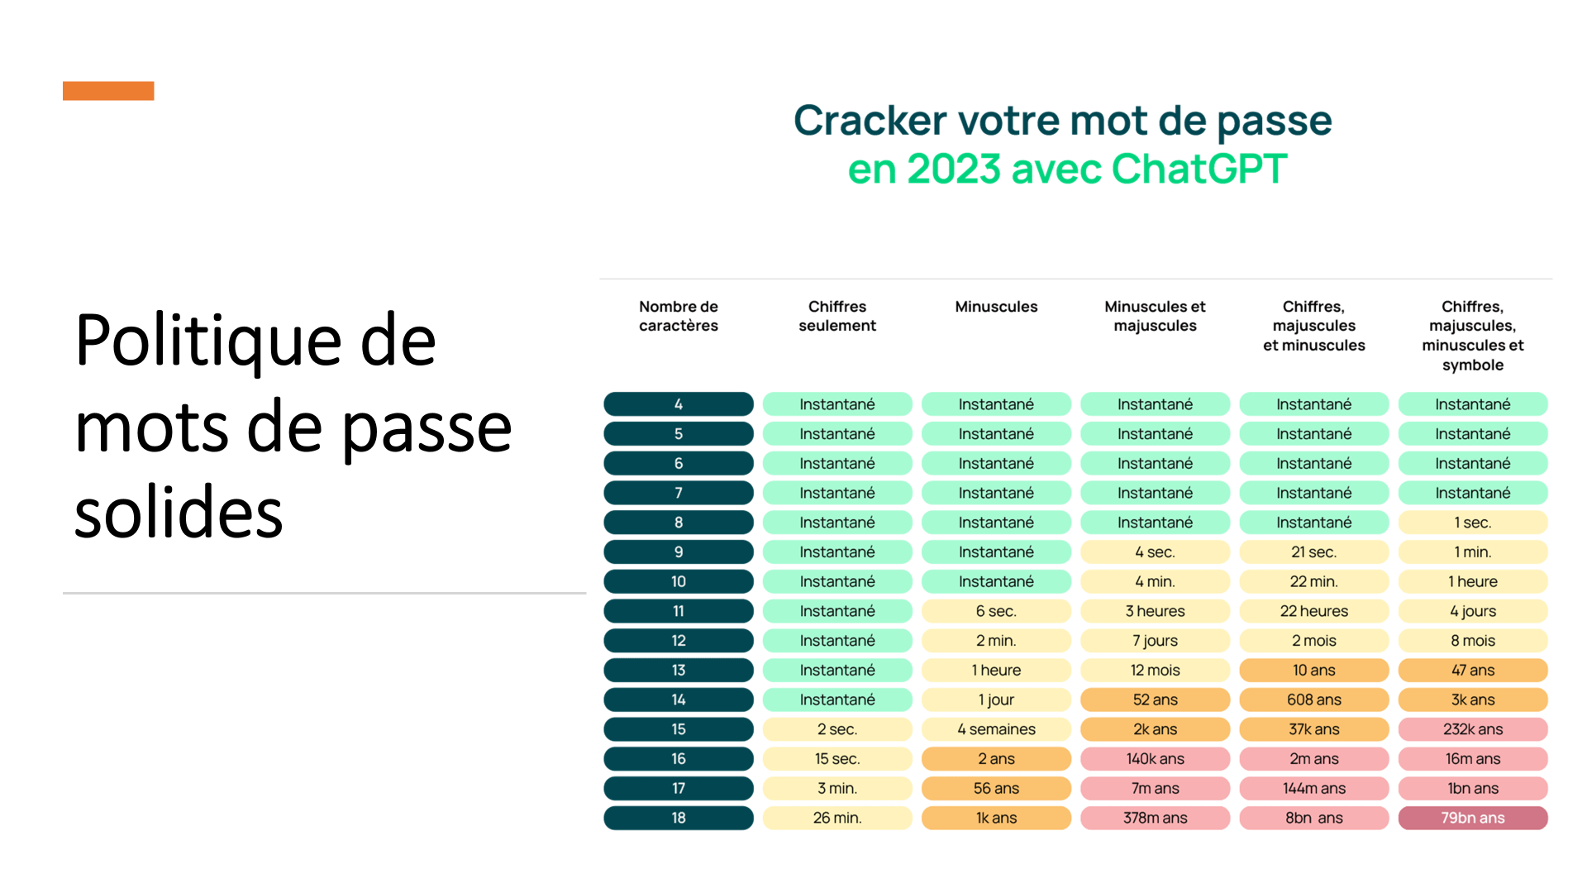

Slide 8


Slide 9
Pour m’aider
- 15 PC fixes et un PC portable pour le PDG
- 4 imprimantes, une dans chaque agence et une au siège à Paris
- 6 imprimantes jet d’encre couleur, une pour chaque conseiller multilingue.
- 1 serveur contrôleur de domaine avec les services DNS, DHCP
- 1 dispositif de sauvegarde
- 1 serveur de données. Chaque soir toutes les données de ce serveur sont entièrement sauvegardées sur bandes magnétiques.
- 1 serveur mail dédié à toute la correspondance par courriels des employés.

Slide 10
Charte informatique

Slide 11
Créer le code
<!DOCTYPE HTML>
<html lang="fr">
Je commence par déclarer la structure de base du document HTML avec la balise <!DOCTYPE HTML> et l'élément <html lang="fr"> pour spécifier la langue du document.

Slide 12
Insertion d’image
<head>
<img src="file:///C:/Users/arthu/OneDrive/Bureau/logo_vosreves.png" alt="VosRêves">
<!-- ... (autres balises meta et styles) -->
</head>
Ensuite, dans la section <head>, j'ai ajouté une image du logo de l'entreprise avec la balise <img>. La source (src) est spécifiée avec un chemin local, ce qui signifie que l'image est stockée sur l'ordinateur local. Cela pourrait poser problème si vous prévoyez de partager ce document en dehors de votre ordinateur.

Slide 13
Style CSS
body {
font-family: 'Helvetica', sans-serif;
line-height: 1.6;
margin: 100px;
padding: 10px;
background-color: #ffffff;
color: #333;
}
Ces styles contribuent à définir l'apparence générale du contenu de la page en termes de police, espacement, marges et couleurs. Les valeurs peuvent être ajustées selon les préférences de conception spécifiques.

Slide 14
Signature électronique

Slide 15
Effacer signature
function clearSignature() {
ctx.clearRect(0, 0, canvas.width, canvas.height);
}
Cette fonction efface le contenu du canvas en utilisant la méthode clearRect()

Slide 16
Inserer date

Slide 17
Formation de base
<form id="dateForm">
<label for="customDate">Date :</label>
<input type="date" id="customDate" name="customDate">
<button type="button" onclick="displayCustomDate()">Afficher la date</button>
</form>
La balise <form> englobe le champ de saisie de date et le bouton.
Le champ de saisie de date est créé avec la balise <input> de type "date" et un ID customDate.
Un label (<label>) est associé au champ de saisie avec l'attribut for.
html
Copy c

Slide 18
Fin de date
<script>
function displayCustomDate() {
var selectedDate = document.getElementById('customDate').value;
var resultElement = document.getElementById('result');
resultElement.textContent = 'Date sélectionnée : ' + selectedDate;
}
</script>
La fonction displayCustomDate() est définie pour récupérer la valeur du champ de saisie de date et l'afficher dans l'élément paragraphe.

Slide 19
Écouteurs d'événements de la Souris
<button onclick="clearSignature()">Effacer la signature</button>
var canvas = document.getElementById('signature-pad');
var ctx = canvas.getContext('2d');
var drawing = false;
var mousePos = { x: 0, y: 0 };
var lastPos = mousePos;
trois écouteurs d'événements sont utilisés pour détecter les actions de la souris (mousedown, mouseup, mousemove).
Lorsque la souris est enfoncée, le dessin commence, et la position de la souris est mise à jour à chaque mouvement.
javascript

Slide 20
Boutton imprimer
<div id="signature-container">
<canvas id="signature-pad" width="300" height="150"></canvas>
</div>

Slide 21
Liens qui m'a aidé
https://dev.to/stackfindover/how-to-create-signature-pad-in-html-signature-pad-javascript-3866
https://www.codeur.com/tuto/html/attribut-a-href/
http://memo-web.fr/categorie-javascript-222/

